Slide 1

РГР5
P3211
Артемкин Артем
Закиров Тимур
Ляо Ихун
Сагайдак Алина
Соловьев Петр
Фисюк Алекстандр

Slide 2
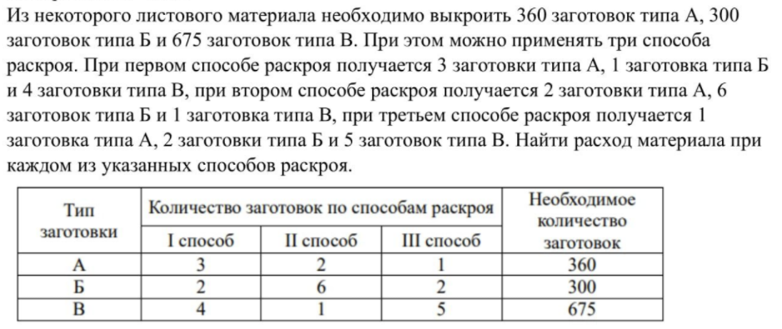
Задание №1.4
1

Slide 3
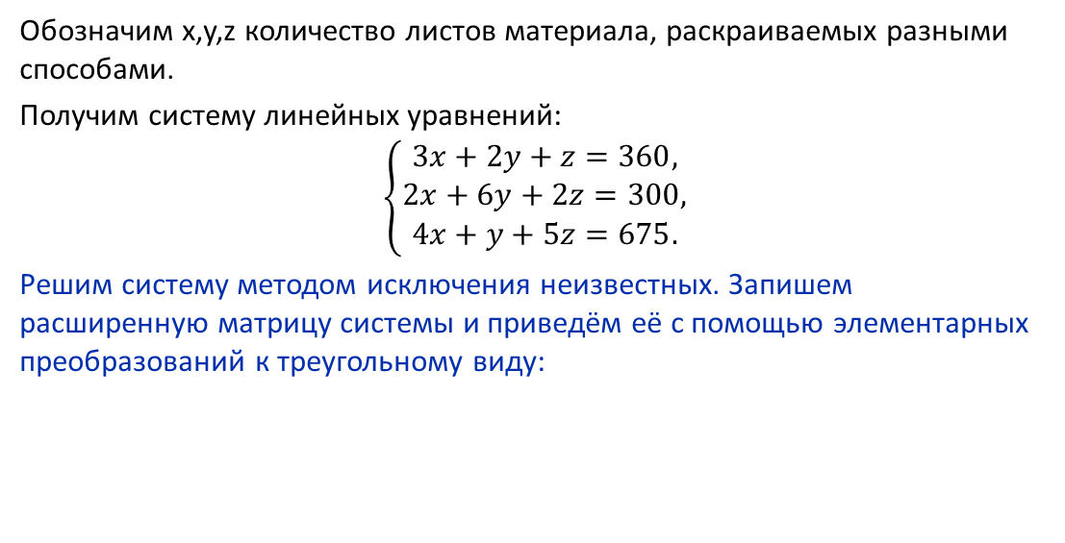
Задание №1.4
Обозначим x,y,z количество листов материала, раскраиваемых разными способами.
Получим систему линейных уравнений:
$$\left\{\begin{aligned}3x+2y+z=360, \\ 2x+6y+2z=300, \\ 4x+y+5z=675.\end{aligned}\right.$$
Решим систему методом исключения неизвестных. Запишем расширенную матрицу системы и приведём её с помощью элементарных преобразований к треугольному виду:
2

Slide 4
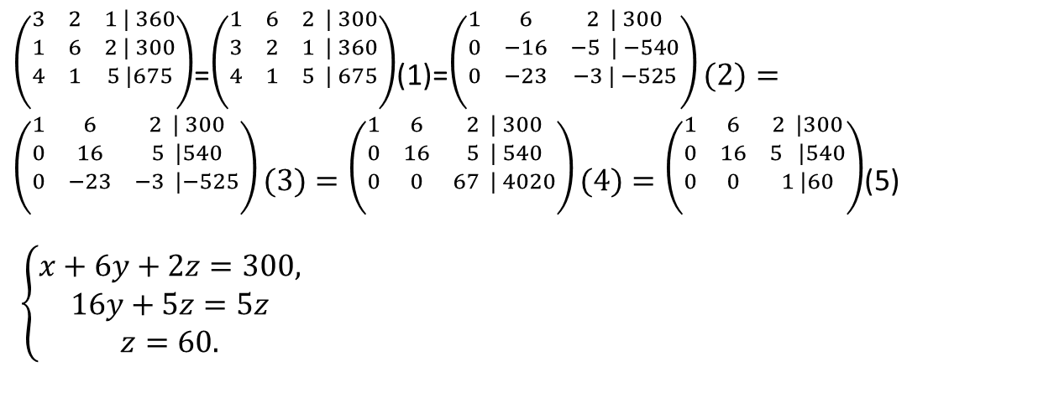
Задание №1.4
$\left({\begin{matrix}3 & 2 & 1 | 360 \\ 1 & 6 & 2 | 300 \\ 4 & 1 & 5 |675\end{matrix} \atop }\right)$=$\left({\begin{matrix}1 & 6 & 2 | 300 \\ 3 & 2 & 1 | 360 \\ 4 & 1 & 5 | 675\end{matrix} \atop }\right)$(1)=$\left({\begin{matrix}1 & 6 & 2 | 300 \\ 0 & −16 & −5 | −540 \\ 0 & −23 & −3 | −525\end{matrix} \atop }\right)(2)=\left({\begin{matrix}1 & 6 & 2 | 300 \\ 0 & 16 & 5 |540 \\ 0 & −23 & −3 |−525\end{matrix} \atop }\right)(3)=\left({\begin{matrix}1 & 6 & 2 | 300 \\ 0 & 16 & 5 | 540 \\ 0 & 0 & 67 | 4020\end{matrix} \atop }\right)(4)=\left({\begin{matrix}1 & 6 & 2 |300 \\ 0 & 16 & 5 |540 \\ 0 & 0 & 1 |60\end{matrix} \atop }\right)$(5)
$\left\{\begin{aligned}x+6y+2z=300, \\ 16y+5z=5z \\ z=60.\end{aligned}\right.$
3

Slide 5
Задание №1.4
Меняем местами 2 строки.
Из 2ой вычитаем 1ую, умноженную на 3 -> запишем во 2ую строку ; из 3ей вычитаем 1ую, умноженную на 4 -> запишем в 3ю строку.
(3) Разделим 2ю строку на (-1).
(4) К 3ей строке, умноженной на 16, прибавим 2ую, умноженную на 23 -> запишем в 3ю строку.
(5) Разделим 3ю строку на 67.
------------------------------------------------------------------------------------------------------
Подставим значения и получим:
x = 90, y = 15, z = 60.
Итак, вектор C = (90,15,60) есть решение системы.
4

Slide 6
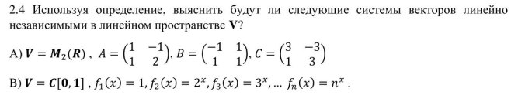
Задание №2.4
5

Slide 7
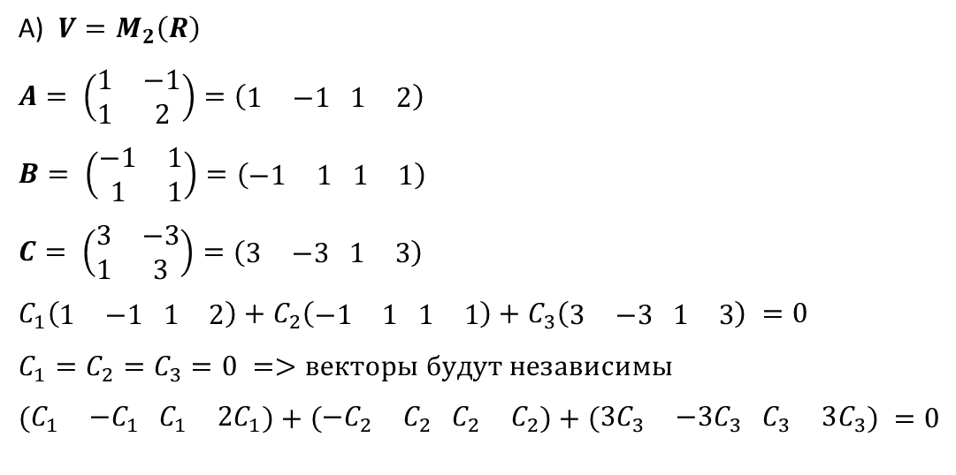
Задание №2.4
A) $V=M_{2}\left(R\right)$
$$A= \left(\begin{matrix}1 & −1 \\ 1 & 2\end{matrix}\right)=\left(\begin{matrix}1 & −1\end{matrix} \begin{matrix}1 & 2\end{matrix}\right)$$
$$B= \left(\begin{matrix}−1 & 1 \\ 1 & 1\end{matrix}\right)=(\begin{matrix}−1 & 1\end{matrix} \begin{matrix}1 & 1\end{matrix})$$
$$C= \left(\begin{matrix}3 & −3 \\ 1 & 3\end{matrix}\right)=(\begin{matrix}3 & −3\end{matrix} \begin{matrix}1 & 3\end{matrix})$$
$$C_{1}\left(\begin{matrix}1 & −1\end{matrix} \begin{matrix}1 & 2\end{matrix}\right)+C_{2}\left(\begin{matrix}−1 & 1\end{matrix} \begin{matrix}1 & 1\end{matrix}\right)+C_{3}\left(\begin{matrix}3 & −3\end{matrix} \begin{matrix}1 & 3\end{matrix}\right) =0$$
$$C_{1}=C_{2}=C_{3}=0 =>векторы будут независимы$$
$$\left(\begin{matrix}C_{1} & −C_{1}\end{matrix} \begin{matrix}C_{1} & 2C_{1}\end{matrix}\right)+\left(\begin{matrix}−C_{2} & C_{2}\end{matrix} \begin{matrix}C_{2} & C_{2}\end{matrix}\right)+\left(\begin{matrix}3C_{3} & −3C_{3}\end{matrix} \begin{matrix}C_{3} & 3C_{3}\end{matrix}\right) =0$$
6

Slide 8
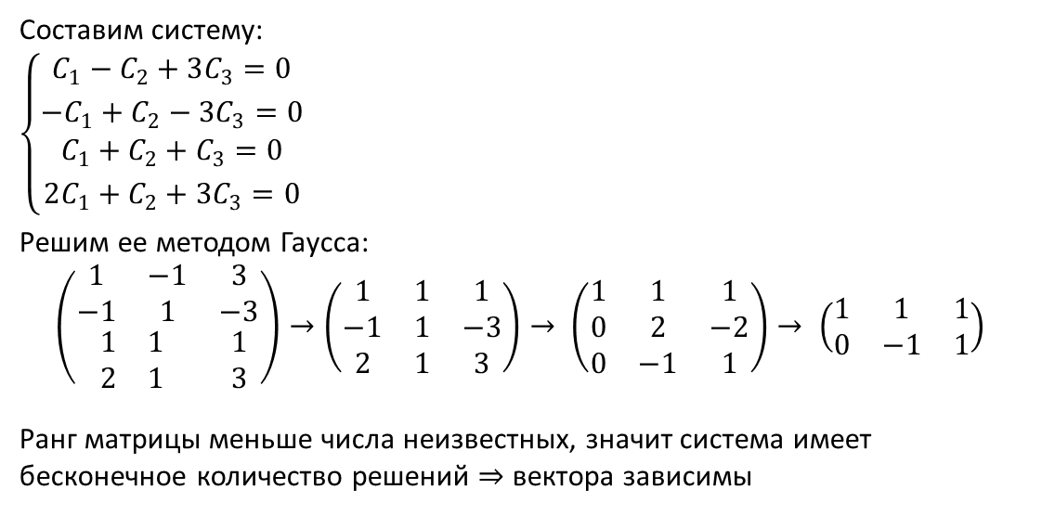
Задание №2.4
Составим систему:
$$\left\{\begin{aligned}{C_{1}−C_{2}+3C_{3}=0 \atop −C_{1}+C_{2}−3C_{3}=0} \\ {C_{1}+C_{2}+C_{3}=0 \atop 2C_{1}+C_{2}+3C_{3}=0}\end{aligned}\right.$$
Решим ее методом Гаусса:
$$\left(\begin{matrix}\begin{matrix}1 & −1 \\ −1 & 1\end{matrix} & \begin{matrix}3 \\ −3\end{matrix} \\ \begin{matrix}1 & 1 \\ 2 & 1\end{matrix} & \begin{matrix}1 \\ 3\end{matrix}\end{matrix}\right)→\left(\begin{matrix}1 & 1 & 1 \\ −1 & 1 & −3 \\ 2 & 1 & 3\end{matrix}\right)→ \left(\begin{matrix}1 & 1 & 1 \\ 0 & 2 & −2 \\ 0 & −1 & 1\end{matrix}\right)→ \left(\begin{matrix}1 & 1 & 1 \\ 0 & −1 & 1\end{matrix}\right)$$
Ранг матрицы меньше числа неизвестных, значит система имеет бесконечное количество решений ⇒ вектора зависимы
7

Slide 9
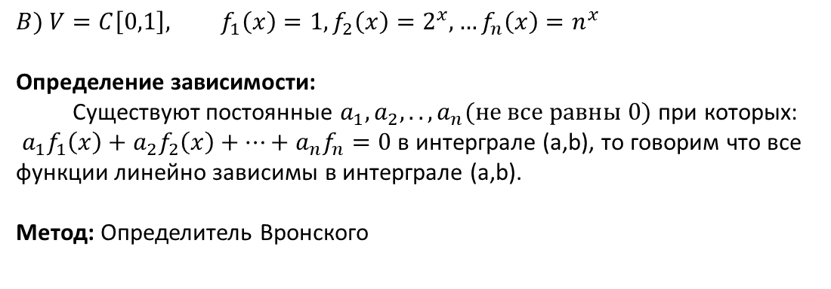
Задание №2.4
$${B) V=C\left[0,1\right], f}_{1}\left(x\right)=1,f_{2}\left(x\right)=2^{x},…f_{n}{\left(x\right)=n}^{x}$$
Определение зависимости:
Существуют постоянные $a_{1},a_{2},..,a_{n}(не все равны 0)$ при которых:
$a_{1}f_{1}\left(x\right)+a_{2}f_{2}\left(x\right)+…+a_{n}f_{n}=0$ в интерграле (a,b), то говорим что все функции линейно зависимы в интерграле (a,b).
Метод: Определитель Вронского
8

Slide 10
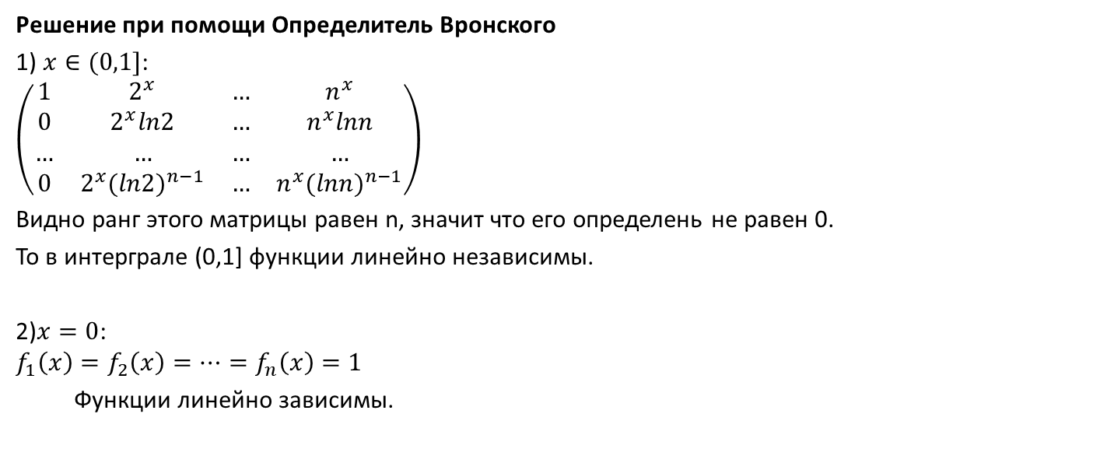
Задание №2.4
Решение при помощи Определитель Вронского
1) $x∈(0,1]$:
$$\left(\begin{matrix}1 & 2^{x} & … & n^{x} \\ 0 & 2^{x}ln2 & … & n^{x}lnn \\ … & … & … & … \\ 0 & 2^{x}{(ln2)}^{n−1} & … & n^{x}{(lnn)}^{n−1}\end{matrix}\right)$$
Видно ранг этого матрицы равен n, значит что его определень не равен 0.
То в интерграле (0,1] функции линейно независимы.
2)$x=0$:
$$f_{1}\left(x\right)=f_{2}\left(x\right)=…=f_{n}\left(x\right)=1$$
Функции линейно зависимы.
9

Slide 11
Задание №2.4
Заключение
Обычно исследуем зависимость функций при помощи определителей Вронского и Грама. Если определитель Вронского не равен 0, то функции линейно независимы. А если он равен 0, то нам нужно использовать определитель Грама для дальнейшего доказательства. В этом случае, если у нас получается, что определитель Грама равен 0, то функции линейно зависимы, иначе линейно независимы.
10

Slide 12
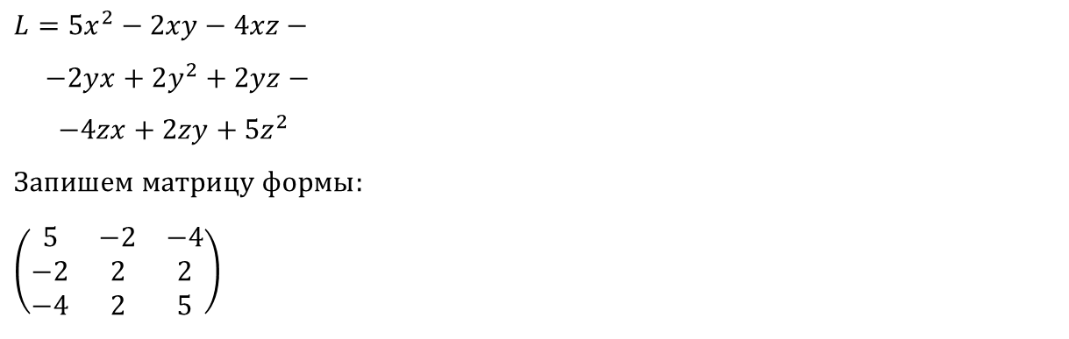
Задание №3.4
$$L=5x^{2}−2xy−4xz−$$
$$−2yx+2y^{2}+2yz−$$
$$−4zx+2zy+5z^{2}$$
$$Запишем матрицу формы:$$
$$\left(\begin{matrix}5 & −2 & −4 \\ −2 & 2 & 2 \\ −4 & 2 & 5\end{matrix}\right)$$
11

Slide 13
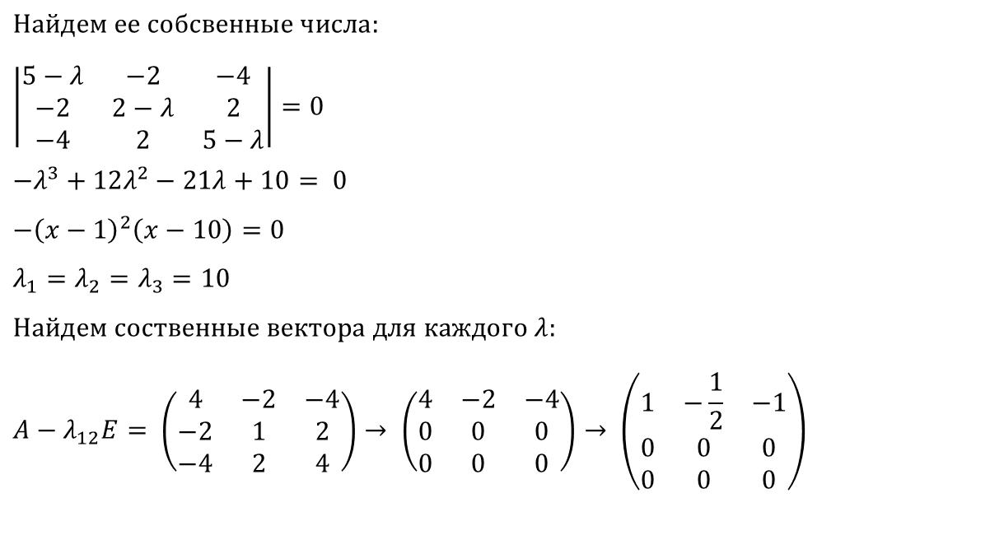
Задание №3.4
$$Найдем ее собсвенные числа:$$
$$\left|\begin{matrix}5−λ & −2 & −4 \\ −2 & 2−λ & 2 \\ −4 & 2 & 5−λ\end{matrix}\right|=0$$
$$−λ^{3}+12λ^{2}−21λ+10= 0$$
$$−{\left(x−1\right)}^{2}\left(x−10\right)=0$$
$$λ_{1}=λ_{2}=λ_{3}=10$$
$$Найдем соственные вектора для каждого λ:$$
$$A−λ_{12}E= \left(\begin{matrix}4 & −2 & −4 \\ −2 & 1 & 2 \\ −4 & 2 & 4\end{matrix}\right)→ \left(\begin{matrix}4 & −2 & −4 \\ 0 & 0 & 0 \\ 0 & 0 & 0\end{matrix}\right)→ \left(\begin{matrix}1 & −\frac{1}{2} & −1 \\ 0 & 0 & 0 \\ 0 & 0 & 0\end{matrix}\right)$$
12

Slide 14

Задание №3.4
$$x_{1}=\frac{1}{2}x_{2}+x_{3} X=\left(\begin{matrix}\frac{1}{2}x_{2}+x_{3} \\ x_{2} \\ x_{3}\end{matrix}\right)−общее решение$$
$$x_{2}\left(\begin{matrix}\frac{1}{2} \\ 1 \\ 0\end{matrix}\right)+x_{3}\left(\begin{matrix}\frac{1}{2} \\ 0 \\ 1\end{matrix}\right)−фундаментальная система решений, т.е. собственные вектора \vec{e_{1}} и \vec{e_{2}}:$$
$$\vec{e_{1}}=\left(\begin{matrix}\frac{1}{2} \\ 1 \\ 0\end{matrix}\right) \vec{e_{2}}=\left(\begin{matrix}\frac{1}{2} \\ 1 \\ 0\end{matrix}\right)$$
13

Slide 15
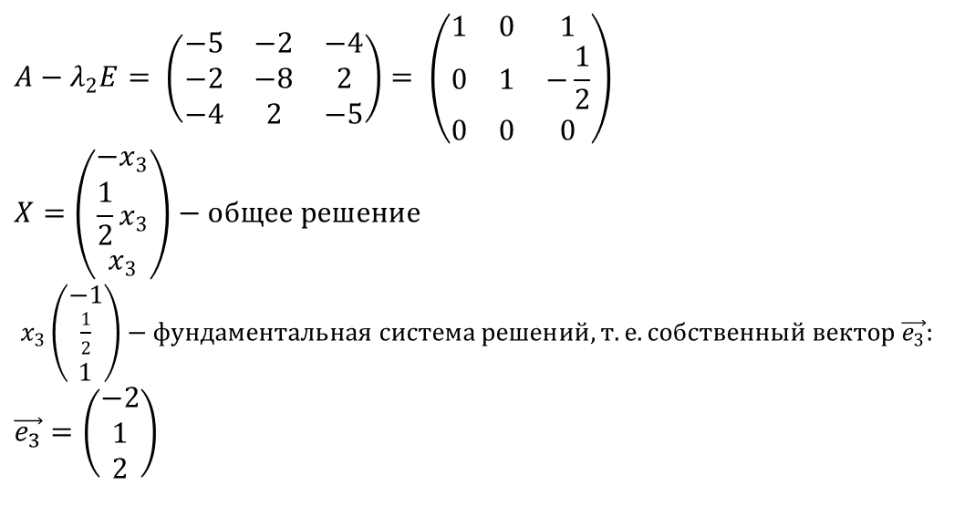
Задание №3.4
$$A−λ_{2}E= \left(\begin{matrix}−5 & −2 & −4 \\ −2 & −8 & 2 \\ −4 & 2 & −5\end{matrix}\right)= \left(\begin{matrix}1 & 0 & 1 \\ 0 & 1 & −\frac{1}{2} \\ 0 & 0 & 0\end{matrix}\right)$$
$$X=\left(\begin{matrix}−x_{3} \\ {\frac{1}{2}x}_{3} \\ x_{3}\end{matrix}\right)−общее решение$$
$x_{3}\left(\begin{matrix}−1 \\ \frac{1}{2} \\ 1\end{matrix}\right)−фундаментальная система решений, т.е. собственный вектор \vec{e_{3}}:$ $\vec{e_{3}}=\left(\begin{matrix}−2 \\ 1 \\ 2\end{matrix}\right)$
14

Slide 16
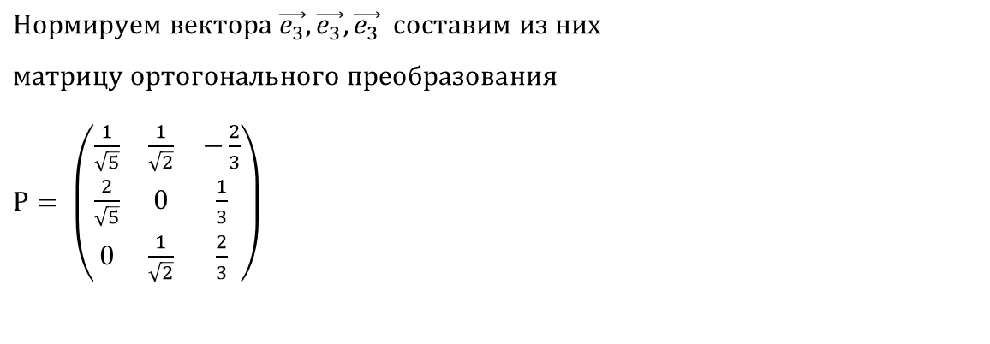
Задание №3.4
$$Нормируем вектора \vec{e_{3}}, \vec{e_{3}}, \vec{e_{3}} составим из них$$
$$матрицу ортогонального преобразования$$
$P= \left(\begin{matrix}\frac{1}{\sqrt{5}} & \frac{1}{\sqrt{2}} & −\frac{2}{3} \\ \frac{2}{\sqrt{5}} & 0 & \frac{1}{3} \\ 0 & \frac{1}{\sqrt{2}} & \frac{2}{3}\end{matrix}\right)$
15

Slide 17

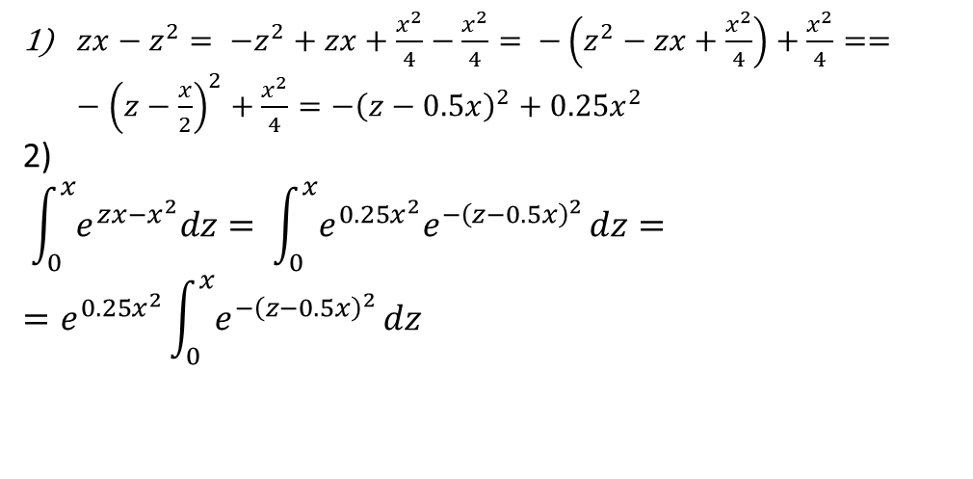
Задание №4.4
$zx−z^{2}= −z^{2}+zx+\frac{x^{2}}{4}−\frac{x^{2}}{4}= −\left(z^{2}−zx+\frac{x^{2}}{4}\right)+\frac{x^{2}}{4}==−{\left(z−\frac{x}{2}\right)}^{2}+\frac{x^{2}}{4}=−{\left(z−0.5x\right)}^{2}+0.25x^{2}$
2)
$$\int_{0}^{x}{e^{zx−x^{2}}dz}= \int_{0}^{x}{e^{{0.25x}^{2}}e^{−{\left(z−0.5x\right)}^{2}}}dz==e^{0.25x^{2}}\int_{0}^{x}{e^{−{\left(z−0.5x\right)}^{2}}}dz$$
16

Slide 18
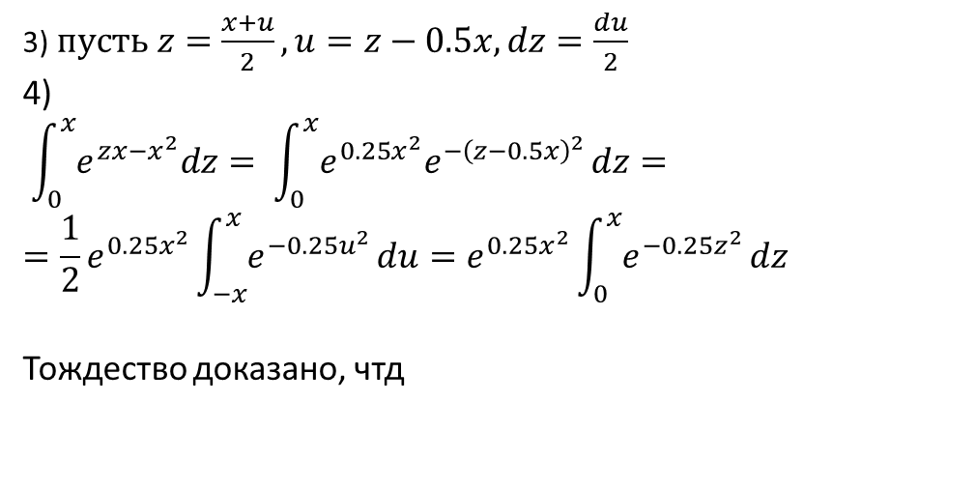
Задание №4.4
3) $пусть z=\frac{x+u}{2}, u=z−0.5x, dz=\frac{du}{2}$
4)
$$\int_{0}^{x}{e^{zx−x^{2}}dz}= \int_{0}^{x}{e^{{0.25x}^{2}}e^{−{\left(z−0.5x\right)}^{2}}}dz==\frac{1}{2}e^{0.25x^{2}}\int_{−x}^{x}{e^{−0.25u^{2}}}du=e^{0.25x^{2}}\int_{0}^{x}{e^{−0.25z^{2}}}dz$$
Тождество доказано, чтд
17

Slide 19
Вклад
Участник | Вклад
Артемкин Артем | 5
Закиров Тимур | 5
Ляо Ихун | 5
Сагайдак Алина | 5
Соловьев Петр | 5
Фисюк Алекстандр | 5
17

Slide 20
Ссылки
https://educon.by/index.php/materials/hmath/osnovy-matricy
http://mathprofi.ru/differencialnye_uravnenija_primery_reshenii.html
https://ru.wikipedia.org/wiki/Метод_Гаусса
http://mathprofi.ru/deistviya_s_matricami.html
17

Slide 21

Спасибо за внимание!
www.ifmo.ru

